Slide 1
Цель : воспитание подрастающего поколения через социальную деятельность и привлечение внимания обучающихся школы к здоровому образу жизни
Задачи:
- формирование у участников образовательного процесса социально-значимых ценностей и социально-активной позиции, позитивного мнения о роли здорового образа жизни как необходимого условия развития человека и общества;
- поднятие престижа здорового образа жизни у обучающихся;
- поддержка развития волонтерского движения в рамках социального творчества, духовного и гражданского воспитания.

Slide 2
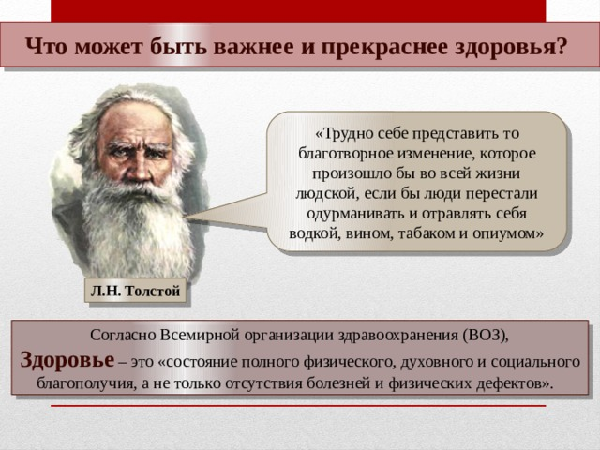
Мы выбираем жизнь!

Slide 3
ЧУМА ХХI века – наркомания.
Наркотики отнимают будущее!
Наркомания – заболевание, выражающееся в непреодолимом влечении к наркотика м, в глубокой психической и физической зависимости от них.
Наркотики – токсические вещества, вызывающие поражения многих органов, снижающие иммунитет и приводящие к ранней смерти.

Slide 4
Мифы о наркотиках
Миф первый: Попробуй — все пробуют. Это не так: 80% подростков никогда не пробовали наркотиков.
Миф второй: Попробуй — вредных последствий не будет. Это ложь. К некоторым наркотикам зависимость формируется с 1—2 раза. Кроме того, в связи с индивидуальными особенностями возможна гибель при первой же инъекции.
Миф третий: Попробуй — если не понравится, прекратишь прием. Нет, при употреблении наркотиков страдает воля, и даже с помощью врачей излечиться от наркотической зависимости сложно.
Миф четвертый: Существуют «безвредные наркотики». Таких не существует. Все наркотики ядовиты.

Slide 5
Причины, подталкивающие к бездне….
Естественное любопытство, желание «просто попробовать».
Страх прослыть «белой вороной»
Неумение сказать : «НЕТ!»
Желание сделать свою жизнь «интересной и наполненной»

Slide 6
УМЕЙ СКАЗАТЬ: «НЕТ!»
На предложение попробовать – вежливо откажитесь.
Объясните причину отказа: «Это опасно для жизни!».
Не проявляйте интереса, просто пройдите мимо, не обращая внимания.
Избегайте ситуации и места, где на вас могут оказать давление.
Если случайно оказался в кругу друзей, среди которых кто-то употребляет наркотики, постарайся уйти как можно скорее.

Slide 7
Последствия наркомании
Опасен любой наркотик, даже одноразовая его проба. При повторении пробы незаметно, но неизбежно появляется привычка. При отсутствии наркотика человек испытывает мучительное состояние — абстиненцию. Его преследует отчаяние, беспокойство, раздражительность, нетерпение, боли в костях и мышцах; он, как при пытке, страдает от тяжкой бессонницы или кошмарных снов. Прием препарата прекращает эту муку. Но ненадолго. Организм требует новой встряски.
Попасть в адскую зависимость и умереть в молодом возрасте дряхлым стариком – ВОТ ЦЕНА ИЗЛИШНЕГО ЛЮБОПЫТСТВА И ЛОЖНОЙ РОМАНТИКИ.

Slide 8
Одно лишь помнить мы должны всегда: с наркотиками нам не по пути, себя в другом необходимо нам найти !
Пути в нашей жизни есть разные –
Полезные и опасные.
Свою судьбу мы строим сами!
Мы – за здоровый образ жизни, за здоровый активный досуг, за все – что способствует нашему личностному росту и развитию!

Slide 9
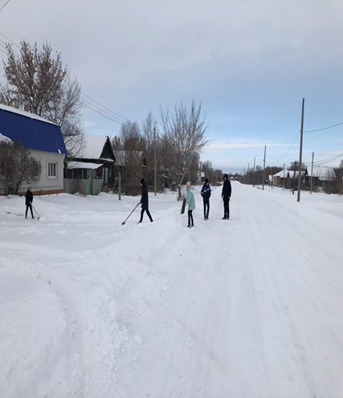
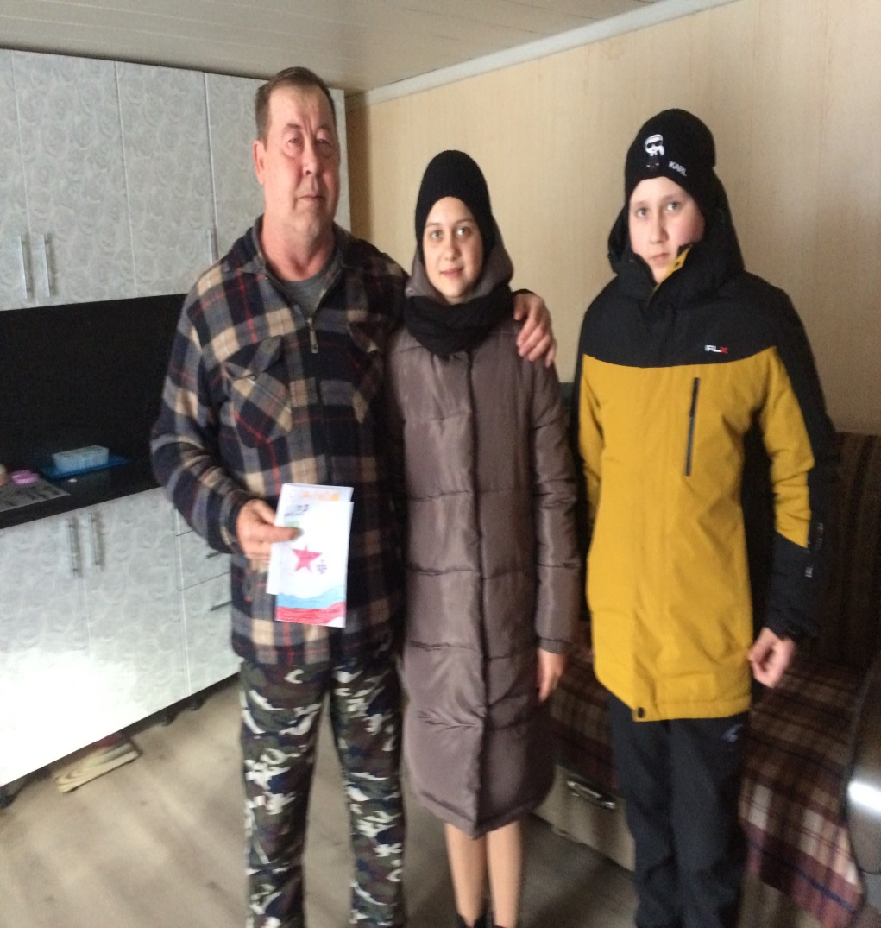
Мы оказываем шефскую помощь родителям погибшего в СВО на Украине Жданова М.С., поздравляем с праздниками, приглашаем на встречи в школу.

Slide 10
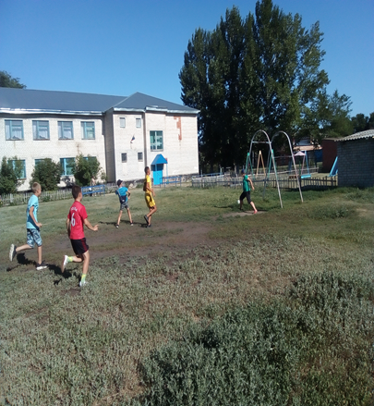
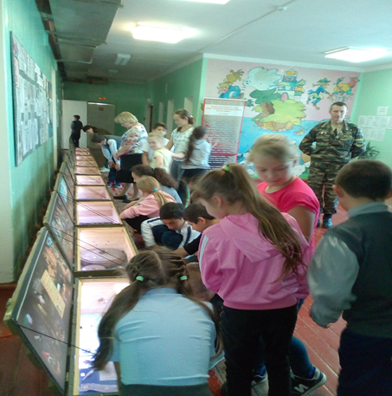
В счастливой жизни - нет места наркотикам!

Slide 12
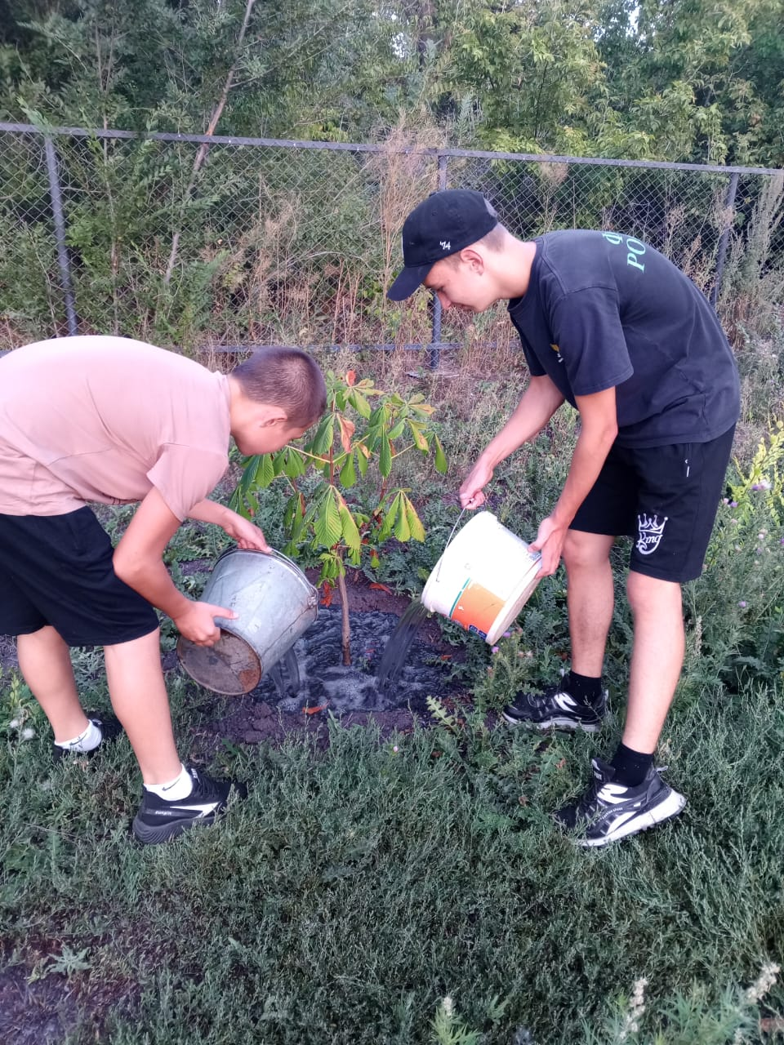
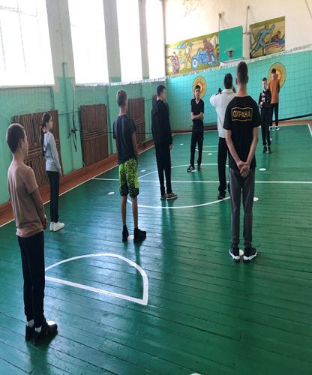
Здоровая страна начинается с тебя!

Slide 13


